Slide 1
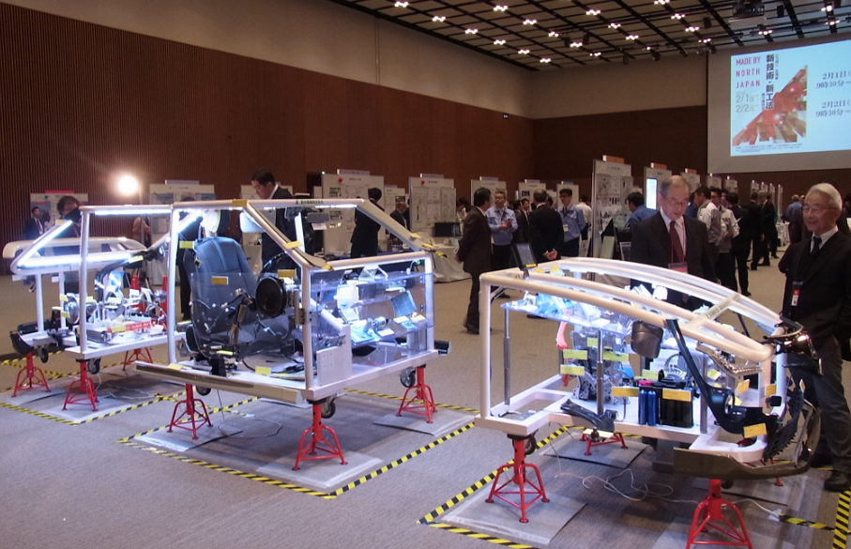
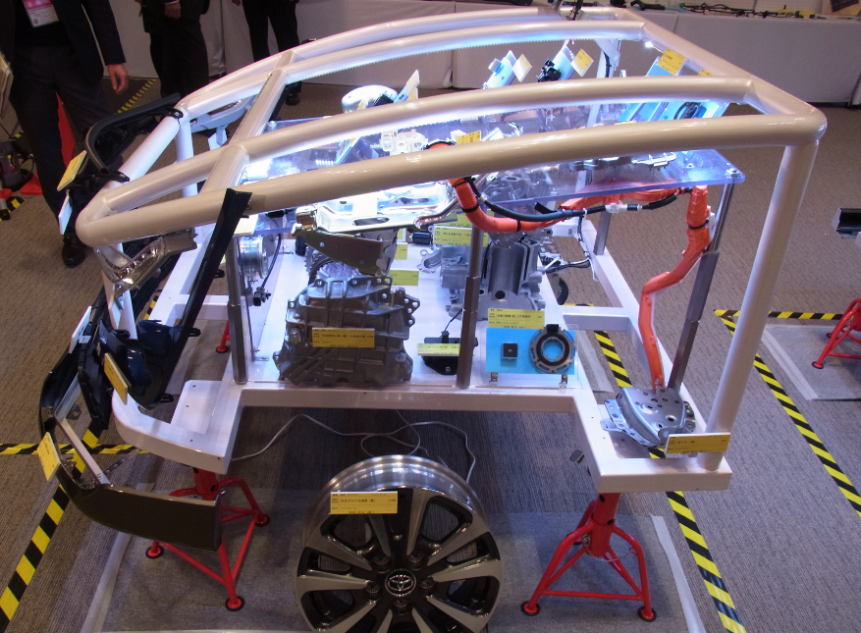
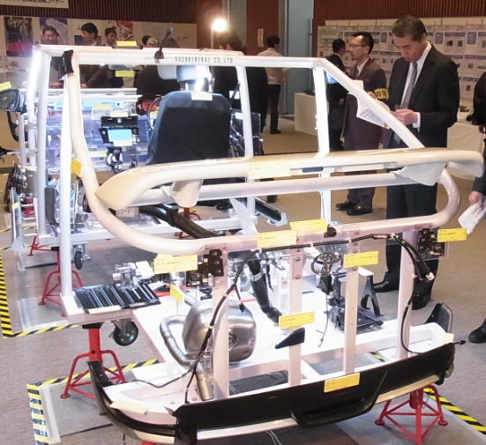
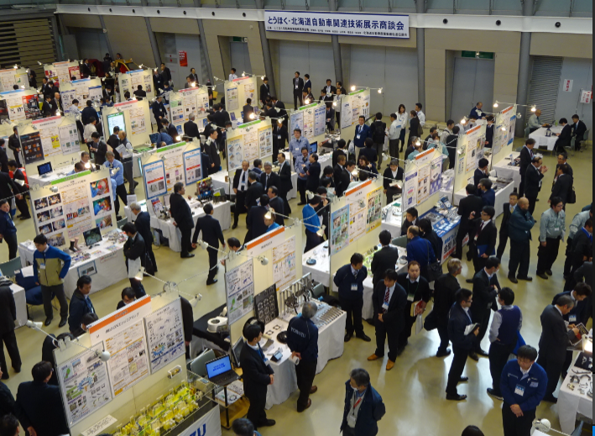
とうほく・北海道自動車関連技術展示商談会
ショーケースカープロジェクトの御案内
平成31年２月に愛知県刈谷市で開催される「とうほく・北海道自動車関連技術展示商談会」において，とうほく北海道のものづくり産業のポテンシャルを見える化し，強くアピールするため，地域で製造している自動車部品等を搭載したショーケースカーの展示を行います。
貴社※が手がける製品等の搭載をご希望される場合，裏面を参照のうえ，各県担当部署までご連絡をお願いします。
※ 対象企業は，二次サプライヤー以下の企業を想定しています。
貴社で製造されている部品等を車両の実際の場所等に展示します。
平成30年2月の展示では，
地場企業85社の236部品を搭載
【参考】とうほく・北海道自動車関連技術展示商談会
○開催日 平成31年2月7日(木)～2月8日(金)
○場 所 刈谷市産業振興センター
○内 容 トヨタグループをはじめとする東海地区の自動車
関連企業に対して，東北７県（新潟県含む),
北海道の地場企業の優れた技術を紹介すること
で，具体的取引や協力関係の構築を目的に開
催するもの。
例年，1,000名を超える関係者にご来場いた
だいております。
平成29年2月2日～3日
とうほく・北海道 自動車関連技術
展示商談会の様子
とうほく・北海道自動車関連技術展示商談会実行委員会事務局

Slide 2
◆プロジェクトへの参加をご希望される場合
平成30年６月25日（月）までに，下表のお教えいただきたい内容を下記担当者までご連絡ください。
担当者 岩手県ものづくり自動車産業振興室 出羽
電話 019-629-5566 FAX 019-629-5569
E-mail ab0005@pref.iwate.jp
※ 各企業様より御提案のあった部品等については，商談会事務局でのリストアップ，
部品搭載シミュレーション後に，各企業様にショーケースカー搭載への可否等をご連絡
いたします。プロジェクトの趣旨に合わない場合や搭載の希望が多い場合などは，ご提
案内容に沿えないこともありますので，あらかじめご承知願います。
お教えいただきたい内容
御 社 名
所 在 地
担当者名・電話番号 |  | （ ）
E-mailアドレス
展示希望の部品名
上記部品の納品先
部品が使われている 装置，場所等 （できるだけ詳しくお書き願います。）
部品に関するPRﾎﾟｲﾝﾄ(ウリの技術等あれば任意で記入)
最終的な部品の納品先 （わかる範囲で該当する区分 の番号に○をつけてください。） | ① トヨタ自動車東日本様 ② ①以外のトヨタ自動車系列の自動車メーカー様 ③ ①，②以外の自動車メーカー様 ④ その他（ ） ⑤ 不明
展示する部品等の取り扱いについて
① 部品は，無償でご提供願います。提供いただいた部品は基本的に返却いたしません。
② 提供いただける部品は，各県担当部署からの連絡後，郵送で各県担当部署にお送り願います。直接，各県担当部署にお持ち込みいただいても結構です。郵送等が困難な場合は，貴社訪問も可能です。
③ 展示商談会への立ち会いは不要です。
④ 同種の部品が多数ある場合などは，周囲のブースでの展示になる場合がありますので，あらかじめご承知願います。

